Slide 1
Sommaire de l’accessibilité
14ème Forum annuel des politiques fédérales sur l’inclusion
#PolitiquesPourLinclusion

Slide 2
Gestion interne et accessibilité
Cet événement sera présenté en anglais et français.
Nous sommes heureux de fournir :
- Des services d’interprétation simultanée en français et anglais
- LSQ et ASL
- Sous-titrage CART en français et en anglais
L’ordre du jour d’aujourd’hui est disponible ici : https://inclusioncanada.ca/fr/2023/10/11/14eme-forum-annuel-des-politiques-federales-sur-linclusion/

Slide 3
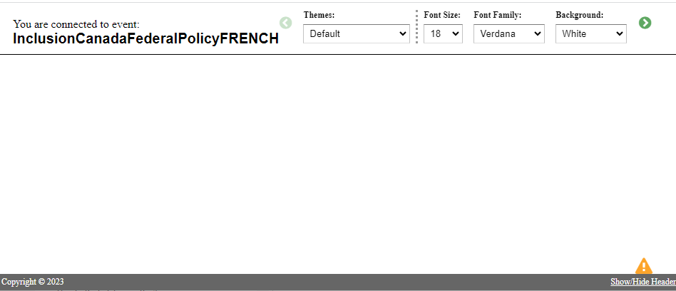
Sous-titrage CART en français et anglais
Pour le sous-titrage CART en français, cliquez sur le lien :
https://www.streamtext.net/text.aspx?event=InclusionCanadaFederalPolicyFRENCH
Pour le sous-titrage CART en anglais, cliquez sur le lien :
https://www.streamtext.net/text.aspx?event=InclusionCanadaFederalPolicy
Les sous-titres CART apparaitront dans une nouvelle fenêtre :

Slide 4
La taille, le style de police et la couleur des sous-titres
Grâce à la barre d’outils au haut de la fenêtre, vous pourrez régler:
la taille
le style de police
la couleur des sous-titres
la couleur de l’arrière-plan

Slide 5
L’interprétation simultanée en français et anglais
Pour obtenir l’interprétation simultanée en français:
cliquez sur la touche interprétation, sur la barre d’outils au bas de l’écran
cliquez sur Français (French)
Si vous préférez supprimer le son de l’audio initial en anglais, cliquez à nouveau sur la touche interprétation et choisissez coupez le son de l’audio d’origine (Mute original audio).

Slide 6
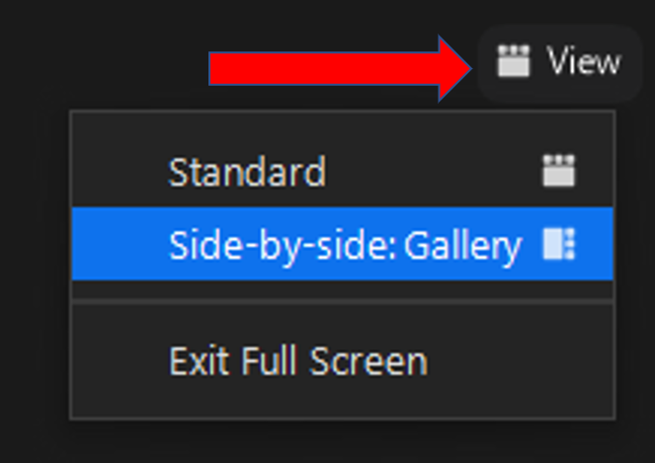
Les interprètes en LSQ et ASL
Pour vous aider à localiser les interprètes plus facilement, ils se sont étiquetés eux-mêmes « ASL1 » et « LSQ 1 ».
Nous vous recommandons d’utiliser la mosaïque d’affichage côte à côte pour bien voir en même temps l’interprète et le/la panéliste en train de parler.
Pour cela :
cliquez sur « View » (vue écran) dans le coin supérieur droit de votre écran
cliquez sur « Side-by-side: Gallery » (Mosaïque d’affichage côte à côte).

Slide 7
Présentation des pages-écran
Pour contrôler la largeur de certains éléments sur votre écran, faites glisser le curseur qui se trouve au milieu de votre écran.
Pour agrandir l’orateur et l’interprète, faites glisser le curseur vers la gauche.
Faites-le glisser vers la droite pour agrandir la présentation en Power Point.
curseur

Slide 8
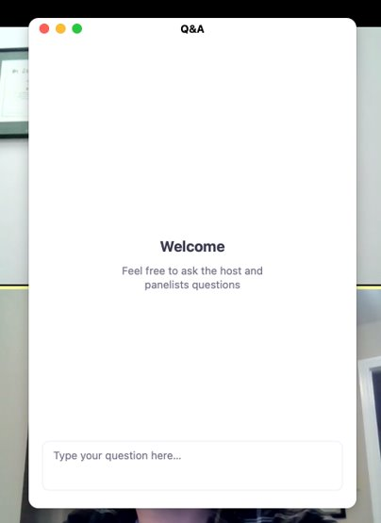
Questions et réponses
Utilisez la case Q et R. pour soumettre vos questions aux membres des groupes.
Pour activer cette fonctionnalité, cliquez sur Q&A au bas de votre écran.
La case Q&A peut être déplacée en cliquant dessus et en la tirant. Pour la fermer, cliquez sur le point rouge dans le coin supérieur gauche.
Les questions peuvent également être soumises par courriel à forum@inclusioncanada.ca

Slide 9
Problèmes techniques
En cas de questions concernant des problèmes techniques, envoyez un courriel à forum@inclusioncanada.ca
Pour éviter les problèmes les plus communs:
Regardez le webinaire à partir d’un endroit ayant une puissante connexion Internet.
Assurez-vous que le volume sonore de votre ordinateur soit activé.

Slide 10
Sommaire de l’accessibilité
En cas de questions sur des accommodements d’accessibilité, envoyez un courriel à forum@inclusioncanada.ca
*Veuillez noter que ces caractéristiques d’accessibilité donnent leur meilleur rendement sur un ordinateur plutôt que sur un appareil mobile.

